Slide 1
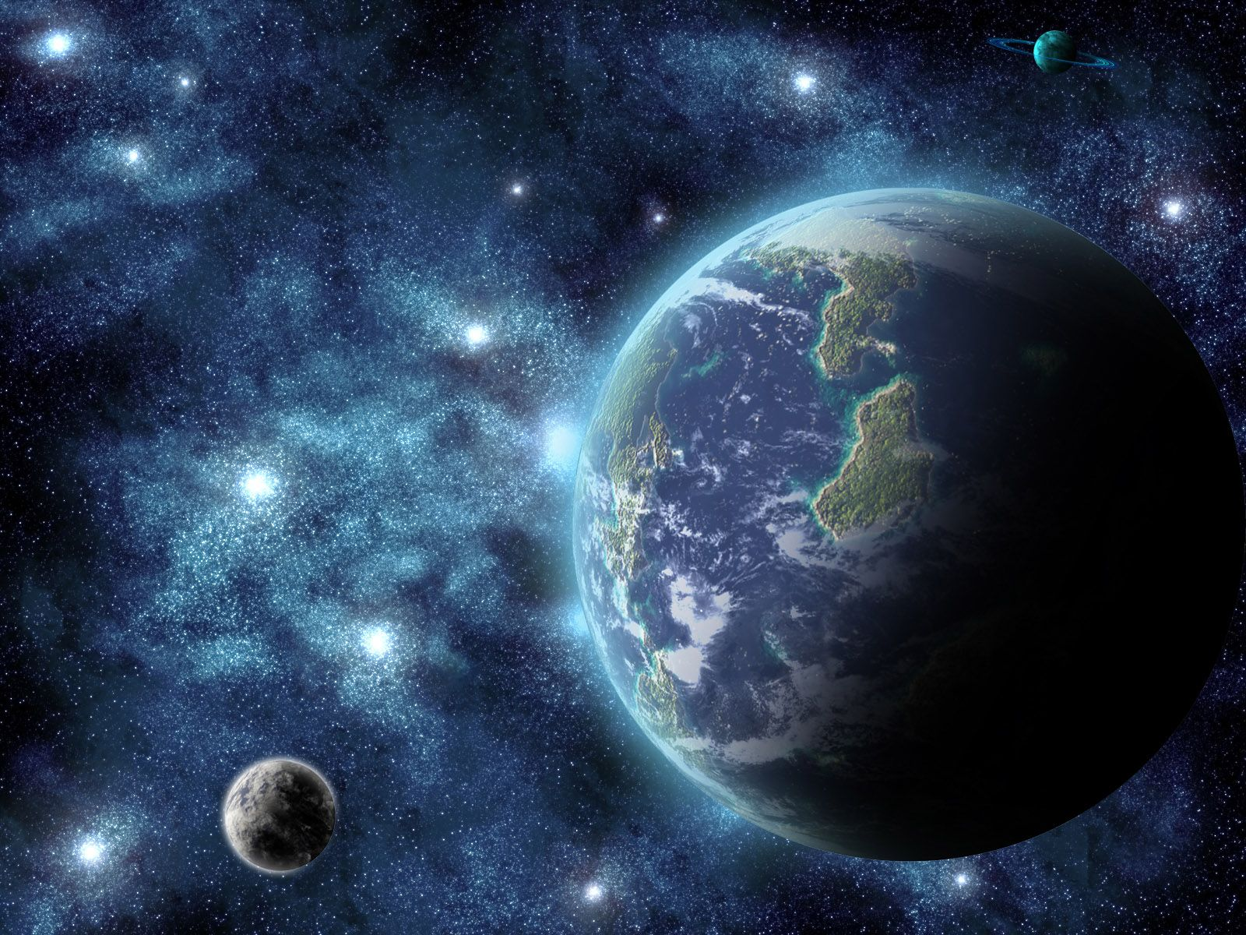
Дослідження космосу
Виконала:
Учениця 11 – А класу
Твердохліб Анжеліка

Slide 2
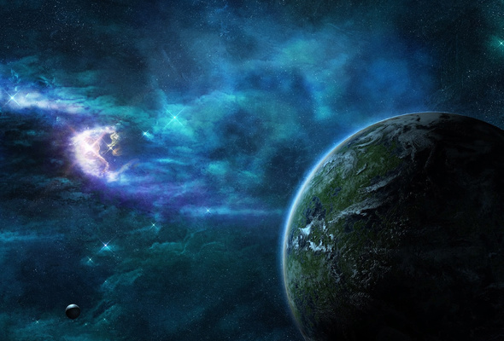
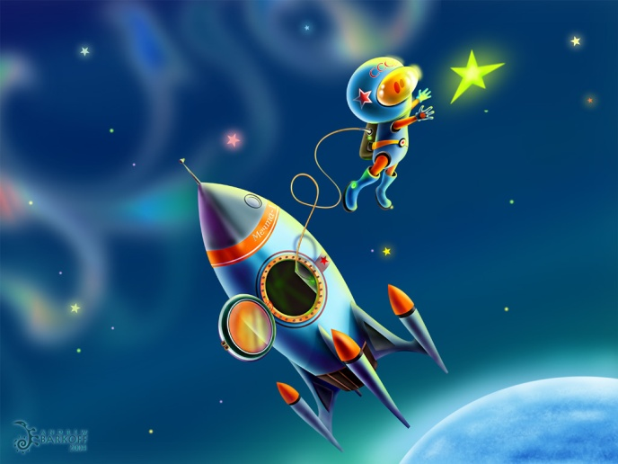
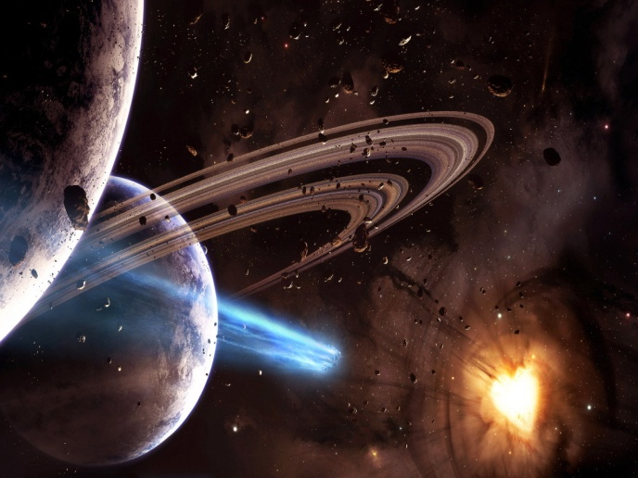
Космонавтика
Космонавтика - це наука про польоти літальних апаратів у світовий простір, і вид людської діяльності, спрямований на пізнання космосу і космічних об'єктів технічними засобами.
Космонавтика - величезний каталізатор науки і техніки, що став за короткий строк одним із найголовніших рушіїв світового науково - технічного прогресу. Вона стимулює розвиток електроніки матеріалознавства, машинобудування, енергетики і багатьох інших галузей.

Slide 3
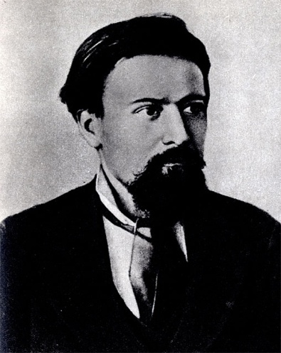
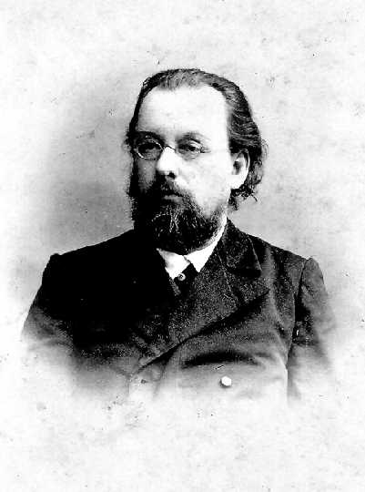
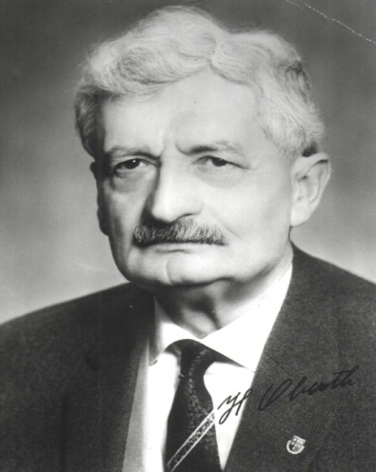
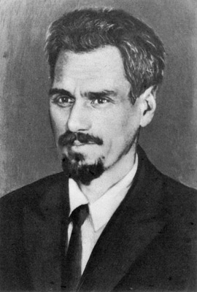
Зародження космонавтики
1881 року Микола Кибальчич запропонував схему першого у світі реактивного літального апарату.
1903 року вчений Костянтин Ціолковський висунув ідею про використання ракет для космічних польотів; спроектував ракету для міжпланетних сполучень.
У 1920-х роках учений Герман Оберт також виклав принципи міжпланетного польоту.
У січні 1929 року вчений Юрій Кондратюк випустив за власні кошти книгу «Завоювання міжпланетних просторів».

Slide 4
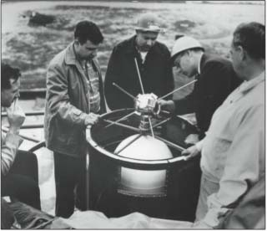
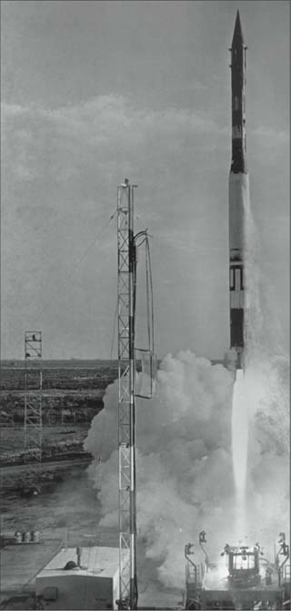
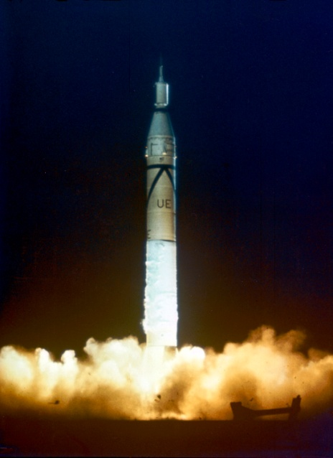
Космічні апарати
4 жовтня 1957 року СРСР справив запуск першої світової штучного супутника Землі.
6 грудня 1957 року США була спроба запустити супутник «Авангард-1» з допомогою ракети-носія.
31 січня 1958 року було виведено на орбіту американський супутник «Эксплорер-1», у відповідь на запуск радянських супутників.
17 серпня 1958 року США було здійснено перша спроба послати з мису Канаверал на околиці Місяця зонд з науковою апаратурою.

Slide 5
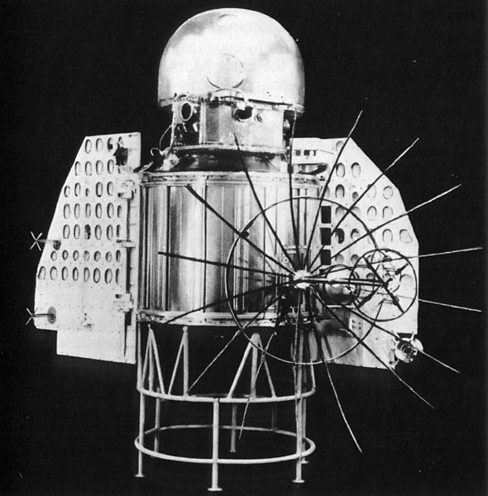
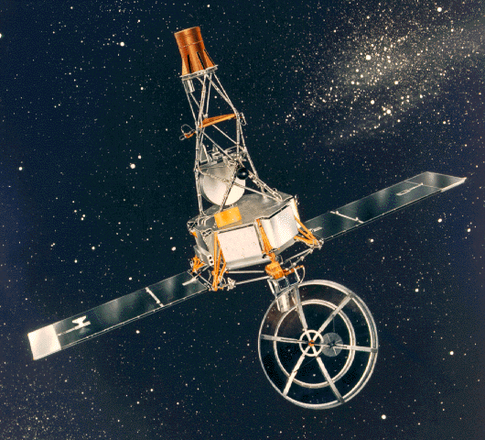
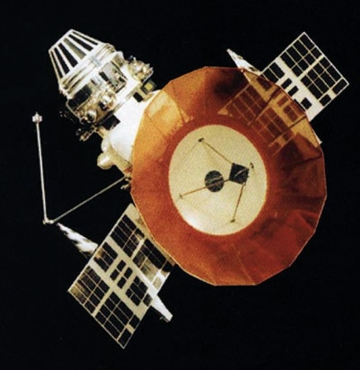
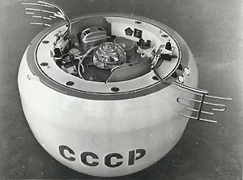
Космічні апарати
Першим дослідницьким апаратом, спрямованим земляками в іншу планеті, стала радянська автоматична станція "Венера-1", що стартувала 12 лютого 1961 року.
У грудні 1962 року американський зонд "Маринер-2" пролетів з відривом 35 тисячі кілометрів від Венери.
У 1965 році "Венера-3" вперше досягла поверхні планети, а 1967 року "Венера-4" вперше здійснила плавний спуск у її атмосфери і провела безпосередні фізико-хімічні дослідження.

Slide 6
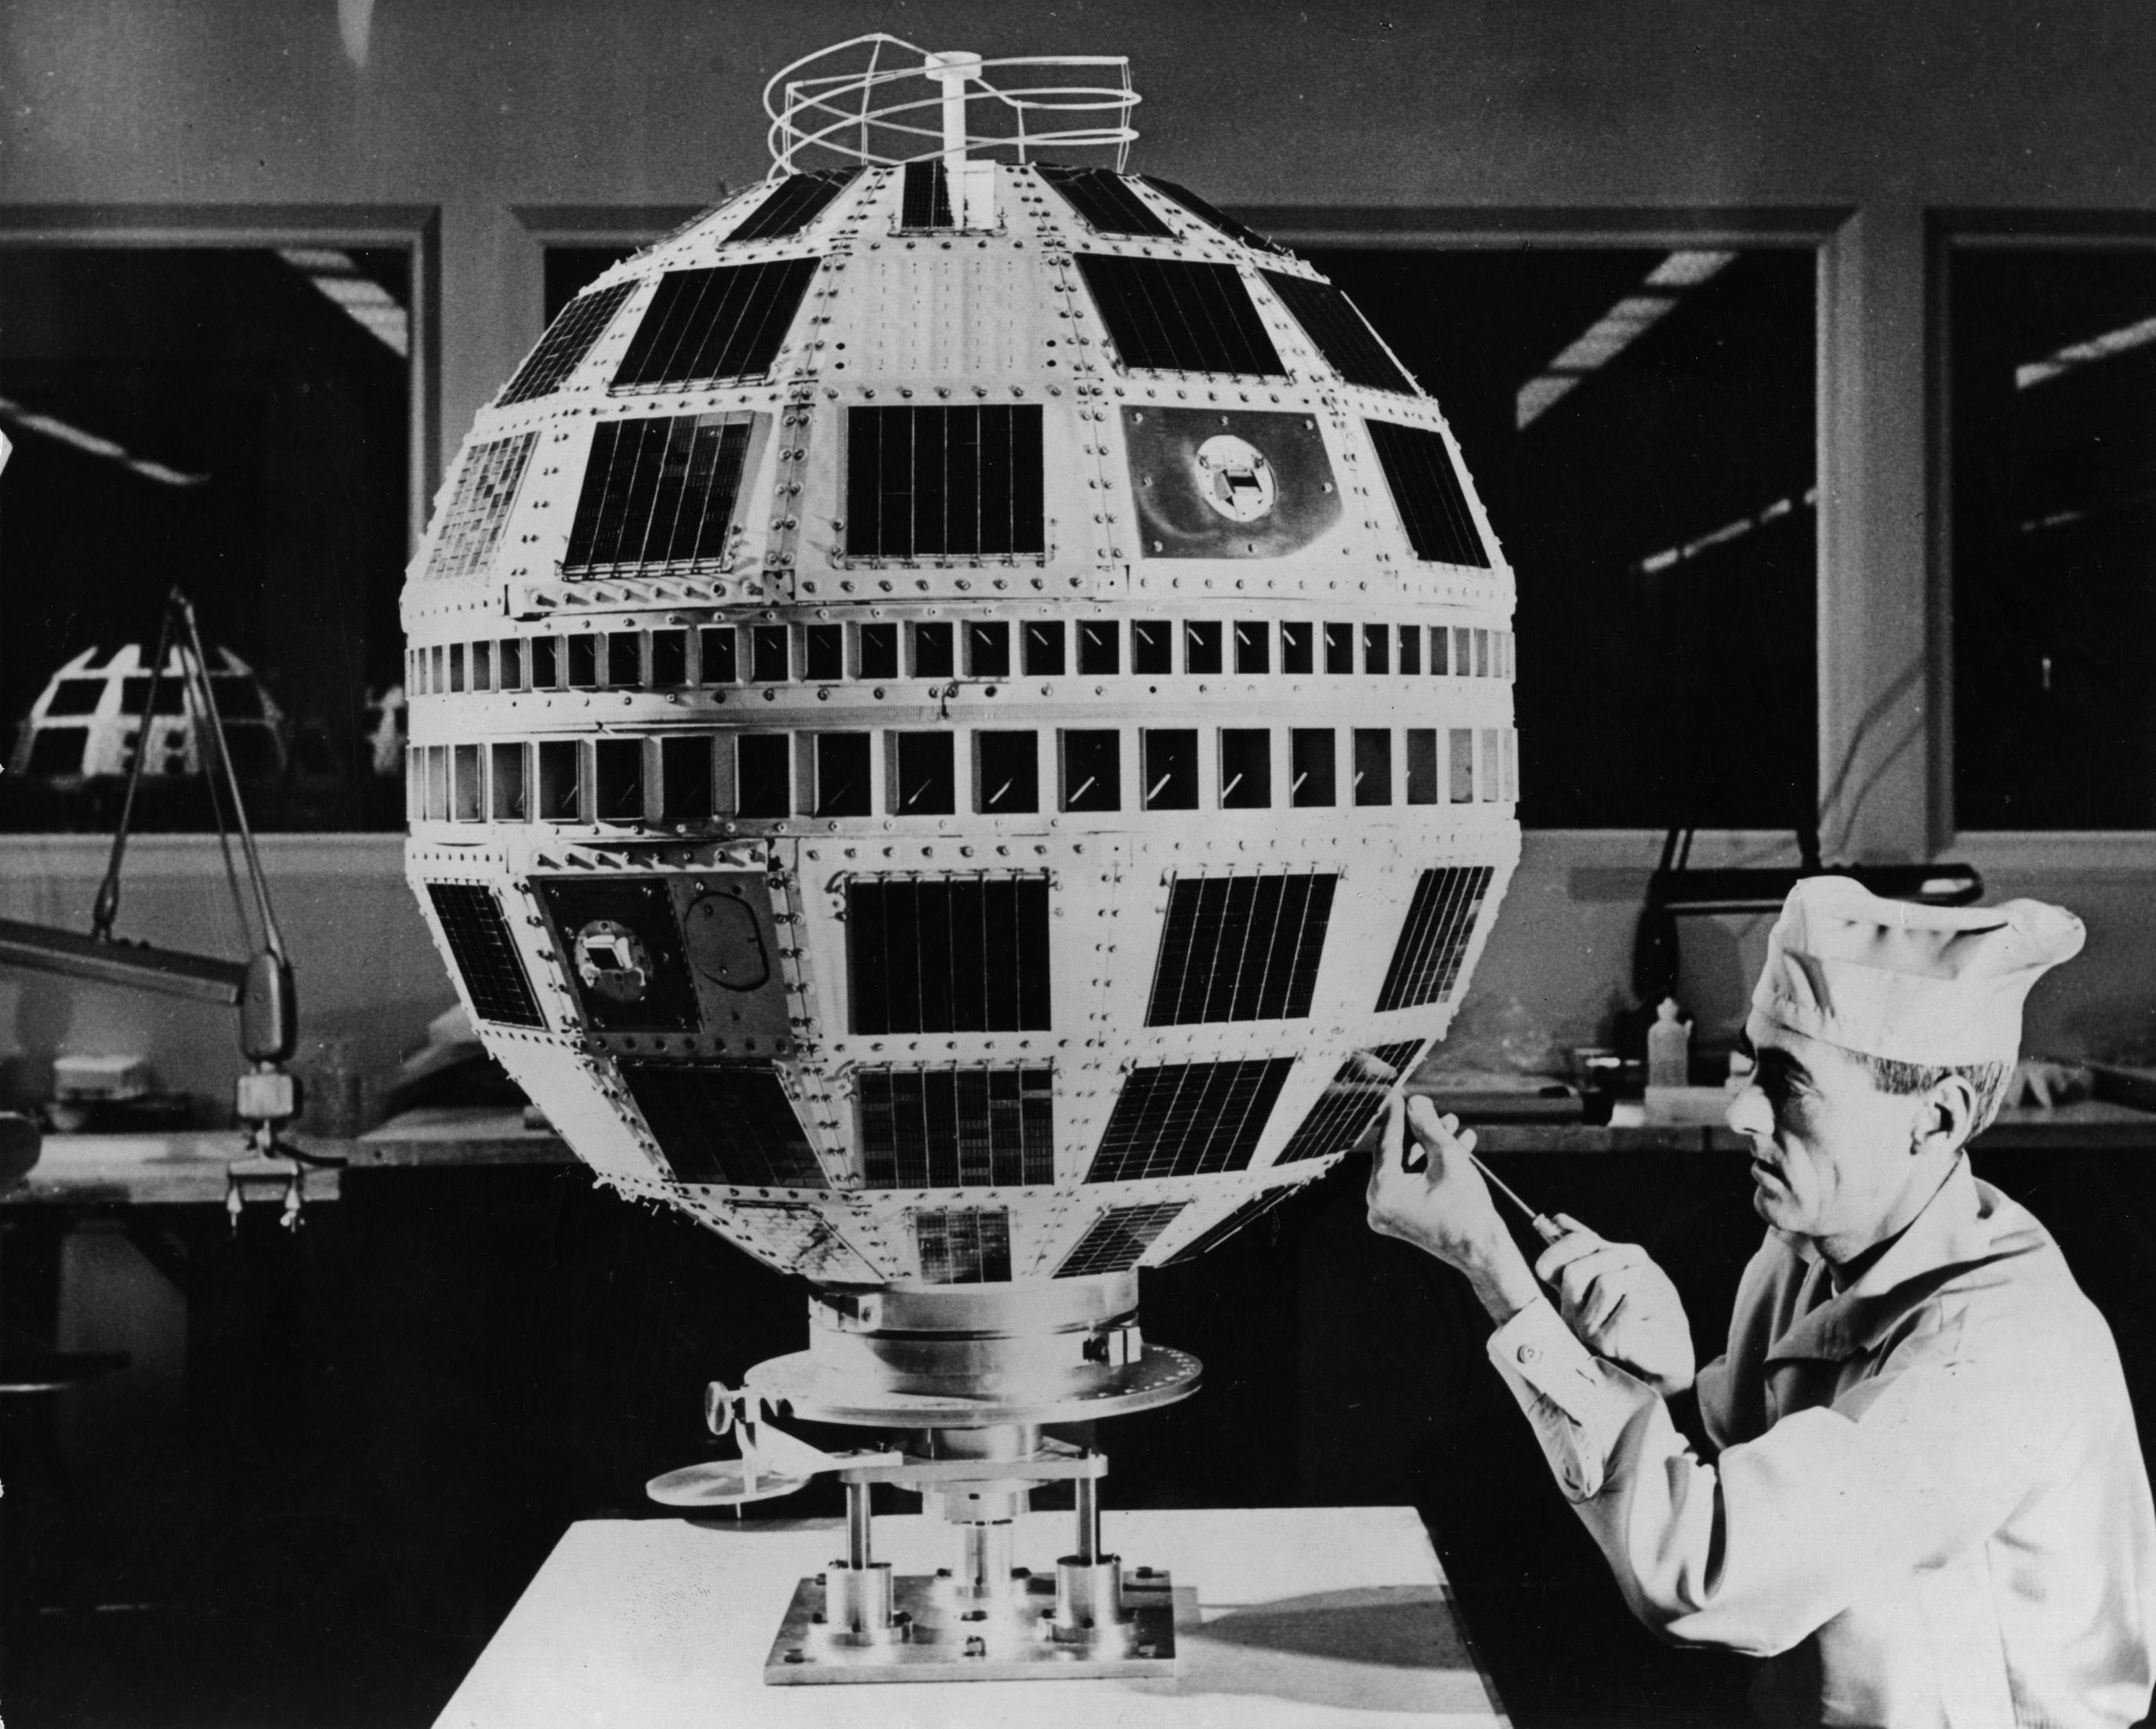
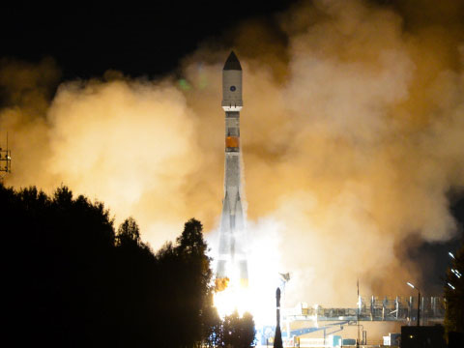
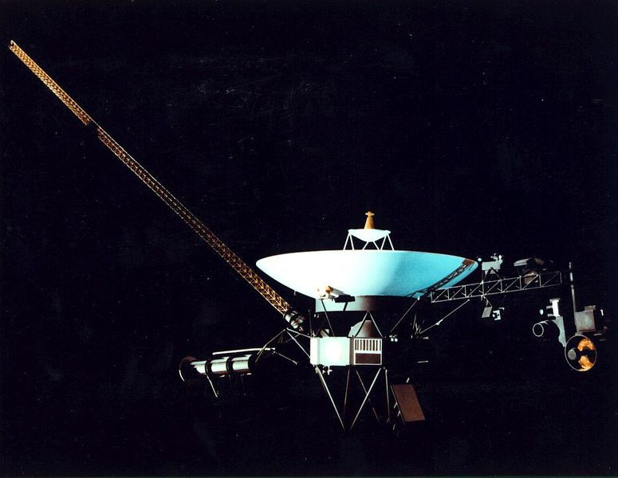
Космічні апарати
10 липня 1962 року перший супутник зв'язку «Телстар-1» запущено на низьку навколоземну орбіту.
У 1979 – 1981 роках космічні апарати "Піонер–11", "Вояджер–1", "Вояджер–2" пройшли біля Сатурна.
Вітчизняна космічна навігаційна система "Глонасс", уведена в дію у 1993 році.

Slide 7
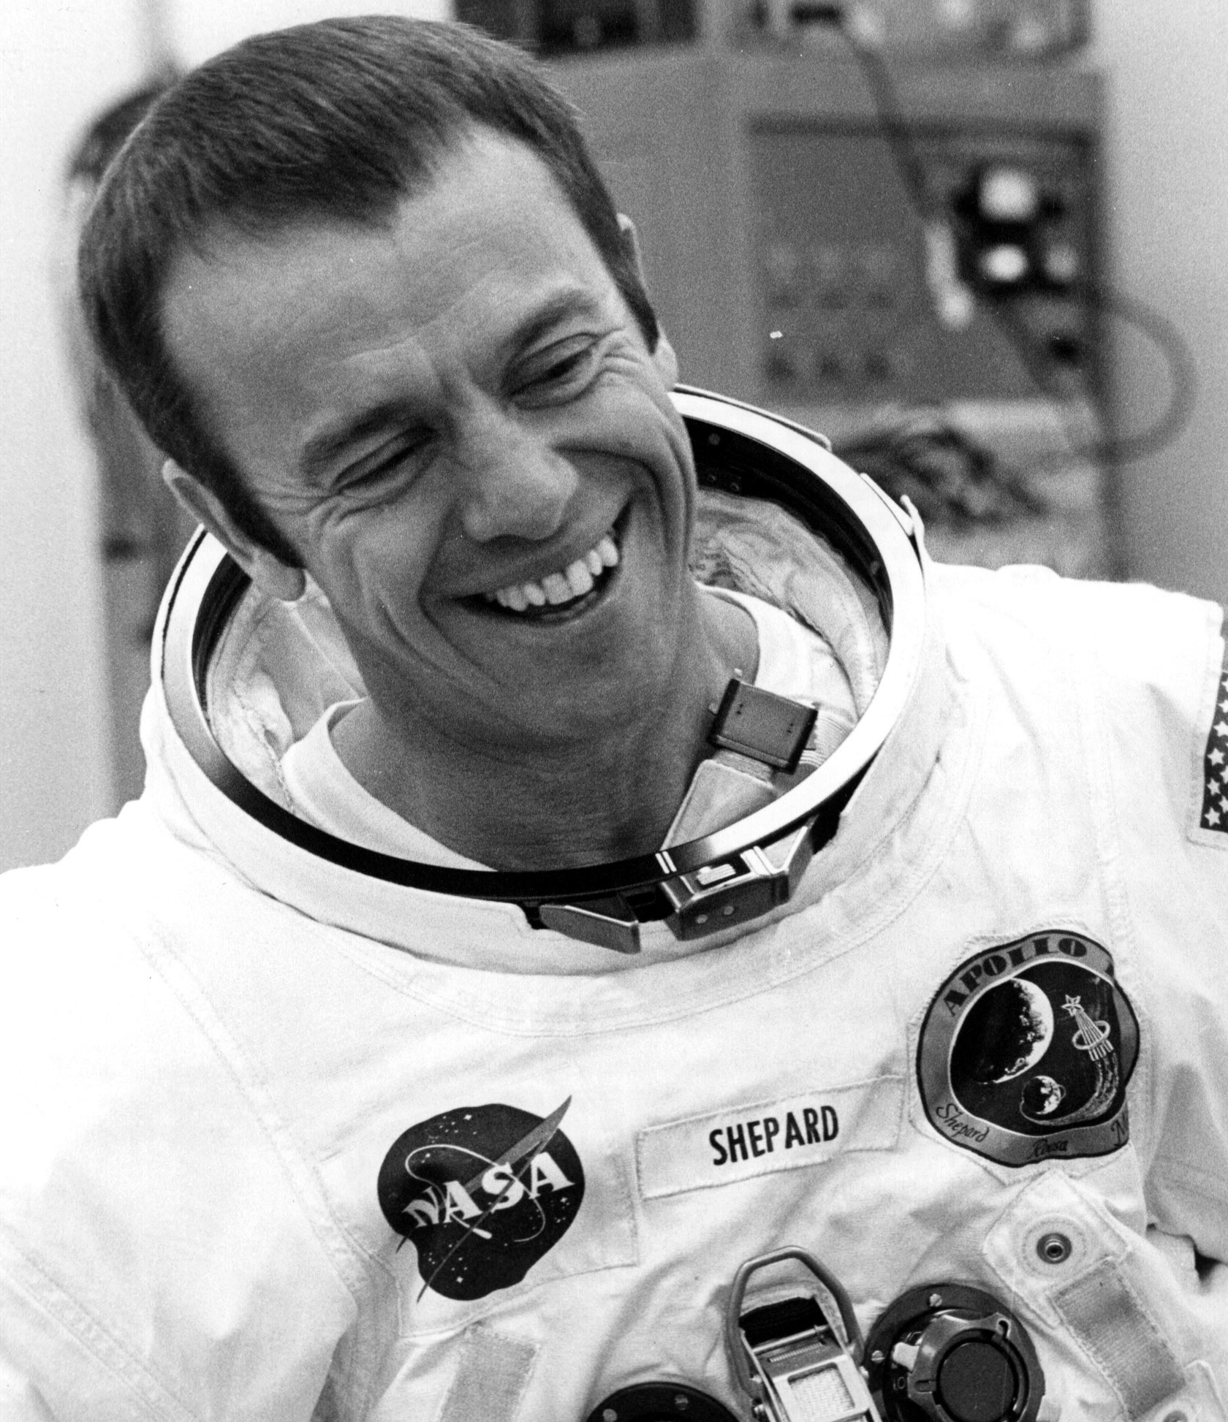
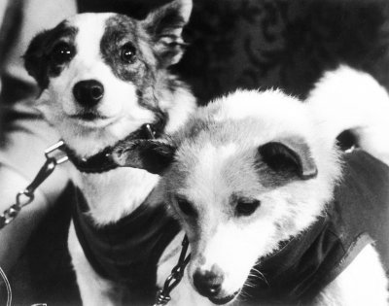
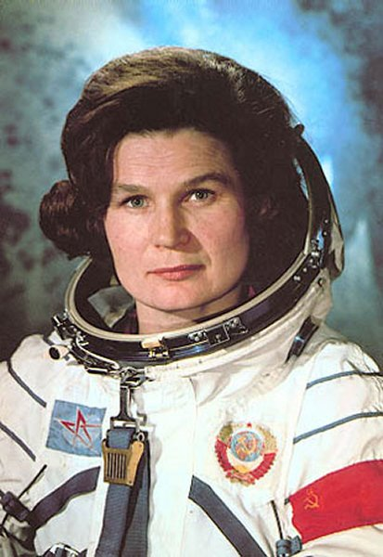
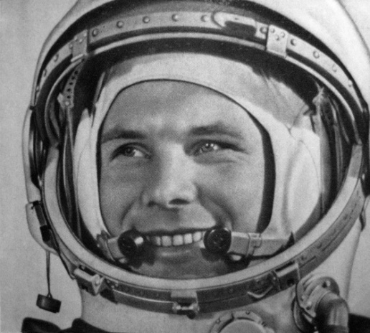
Людина в космосі
19 серпня 1960 року «Супутник-5» вперше повертається на Землю з двома живими істотами на борту — собаками Білкою і Стрілкою.
12 квітня 1961 року Юрій Гагарін став першою людиною, що здійснила політ в космос, облетівши Землю на «Востоці-1».
5 травня 1961 року Алан Шепард став першим американцем, що побував у космосі.
16 червня 1963 року Валентина Терешкова на «Востоці-7» стала першою жінкою, що побувала в космосі.

Slide 8
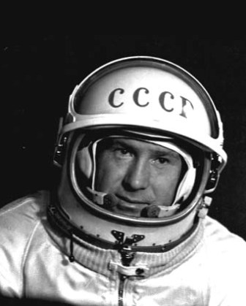
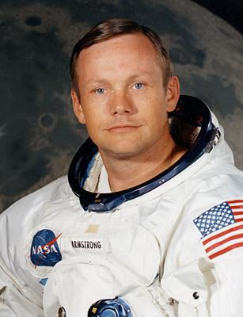
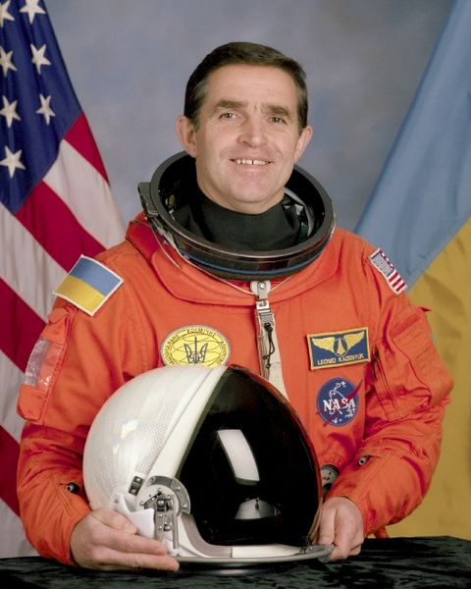
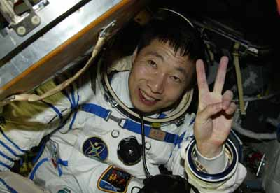
Людина в космосі
18 березня 1965 року Олексій Леонов залишив корабель «Восход-2» і став першою людиною, що вийшла у відкритий космос.
20 липня 1969 року Ніл Армстронг став першою людиною, що ступила на Місяць.
19 листопада 1997 року Леонід Каденюк став першим космонавтом незалежної України.
15 жовтня 2003 року Ян Лівей став
першим китайцем, що побував
у космосі, під час пілотованого
польоту «Шеньчжоу-5».

